Slide 1


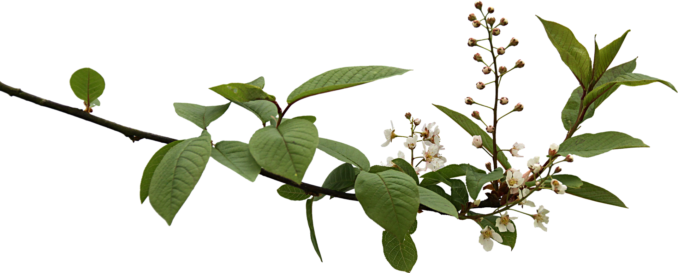
CHÀO MỪNG QUÝ THẦY CÔ
VÀ CÁC BẠN ĐẾN VỚI TIẾT HỌC MĨ THUẬT
MĨ THUẬT 8
GV: Nguyễn thị Phương

Slide 2




KHỞI ĐỘNG
TRÒ CHƠI
🎭 XÉ TÚI MÙ MỞ KIẾN THỨC 🎭
LUẬT CHƠI: Để công bằng khách quan, Beeclas sẽ chọn ngẫu nhiên một học sinh. Học sinh sẽ chọn một túi mù và trả lời câu hỏi. Nếu trả lời đúng sẽ được nhận một phần thưởng, nếu trả lời sai quyền trả lời sẽ dành cho bạn khác. (Phần thưởng sẽ nhận vào cuối tiết học)

Slide 3


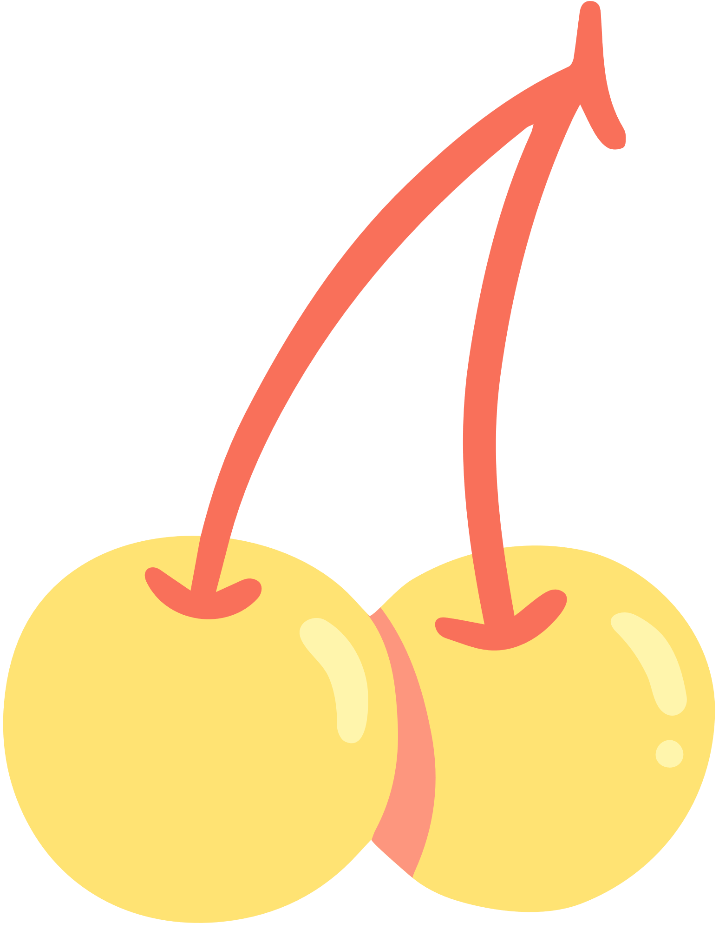


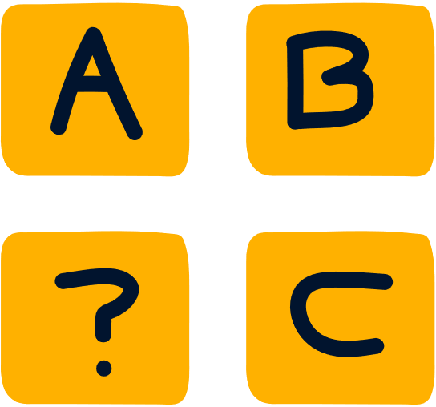

C:\Users\nguye\Downloads\
...
CHÀO MỪNG BẠN ĐẾN VỚI TRÒ CHƠI
XÉ TÚI MÙ MỞ KIẾN THỨC

Slide 4


...
Bạn đã
Sẵn sàng chưa

Slide 5






\
...
CHỌN 1 TÚI MÙ
1
2
3

Slide 6
\
...
Mở túi . . .

Slide 7



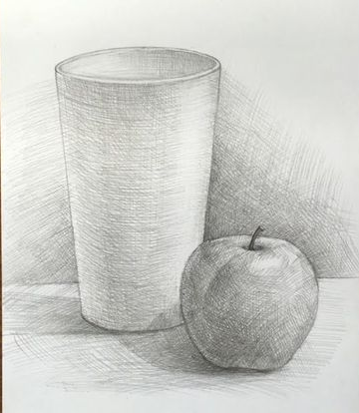


...
..
CÂU HỎI
Cốc
Đồ vật nào có dạng khối trụ?
Cốc
Quả
Quả
Cốc và quả
Cốc và quả

Slide 8
\
...
Mở túi . . .

Slide 9
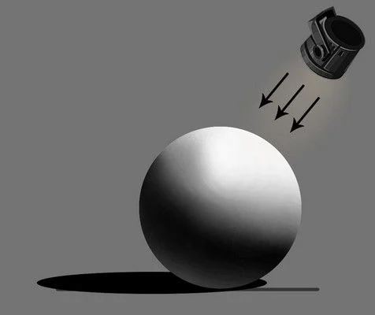
...
..
CÂU HỎI
Trên khối cầu có mấy sắc độ đậm nhạt chính?
1 sắc độ
1 sắc độ
2 sắc độ
2 sắc độ
3 sắc độ
3 sắc độ

Slide 10
\
...
Mở túi . . .

Slide 11
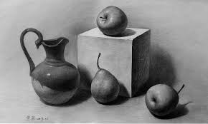
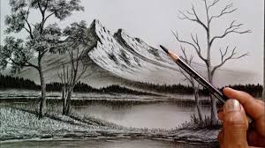
...
..
CÂU HỎI
Đâu là bài vẽ tĩnh vật?
1,2
1,2
1
1
2
2
1
2

Slide 12
\
...
Mở túi . . .

Slide 13

...
..
CÂU HỎI
Chúc mừng bạn may mắn nhận được phần thưởng là một túi mù.

Slide 14
CHỦ ĐỀ
MĨ THUẬT TRONG CUỘC SỐNG
BÀI 12
TRANH TĨNH VẬT
(Tiết 1)

Slide 15
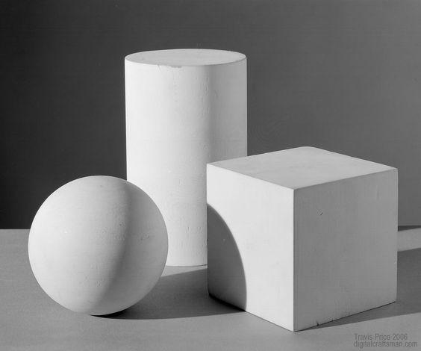
Nhận biết hình khối .
Hình bên gồm những khối nào?
Khối Trụ
1
Khối cầu
Khối lập phương
2
3

Slide 16

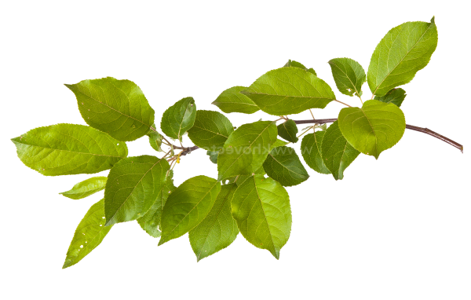

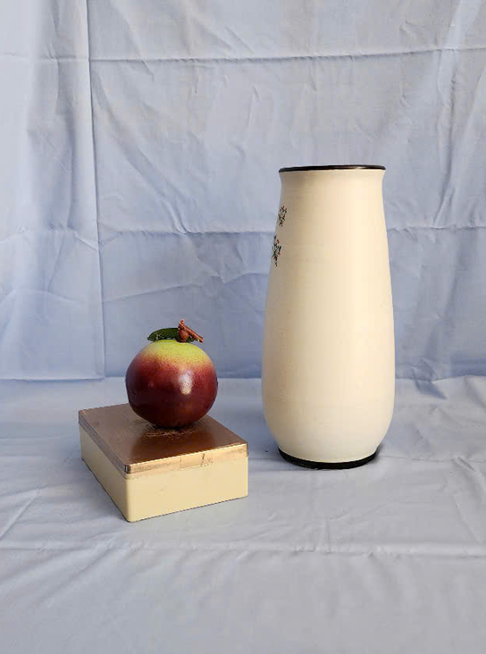
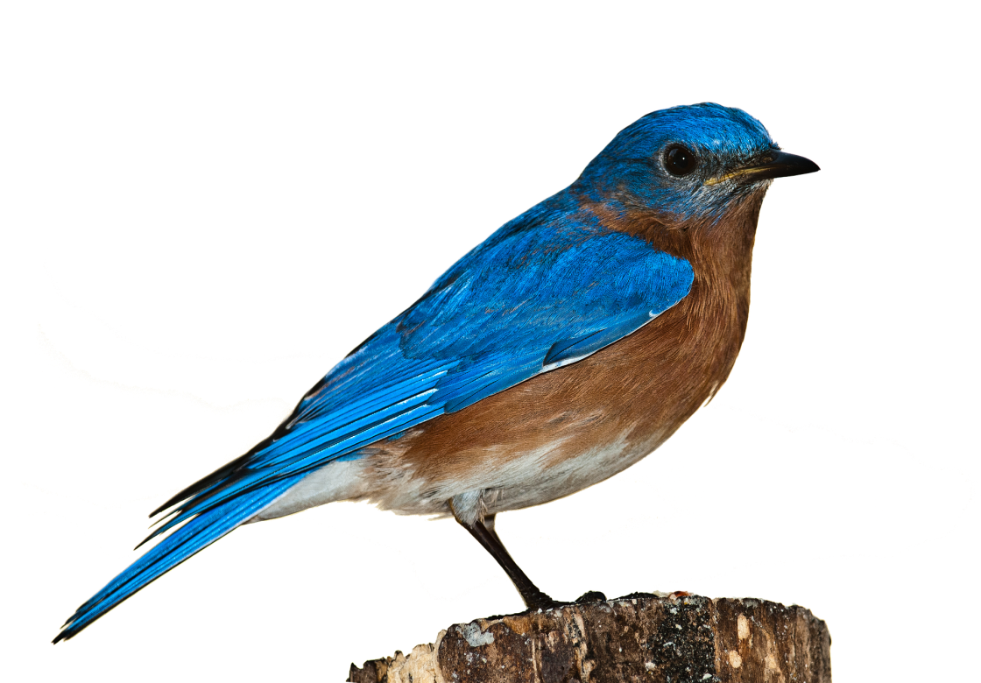
THỬ TÀI ĐẶT MẪU
- Hai học sinh lên bảng thử tài đặt mẫu.
Quan sát nhận xét bạn đặt mẫu.
Theo em bạn đặt mẫu như vây đã hợp lý chưa? Vì sao?

Slide 17
HOẠT ĐỘNG 1: QUAN SÁT- NHẬN THỨC
Quan sát nhận thức về hình khối của các đồ vật

Slide 18
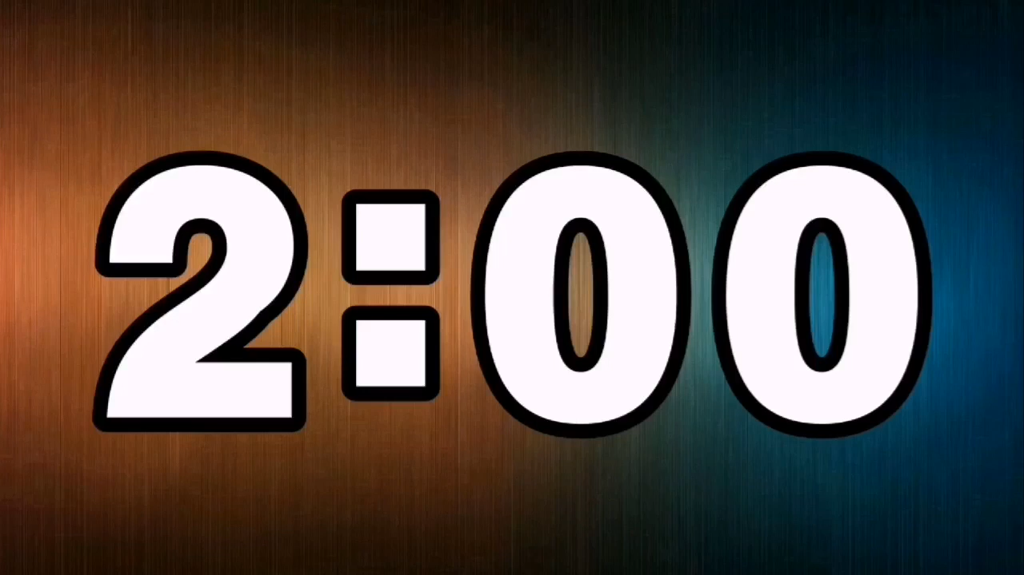
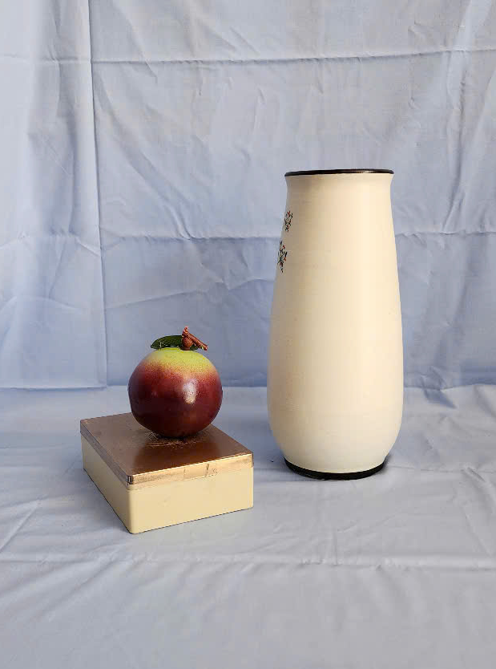
HOẠT ĐỘNG 1: Quan sát- nhận thức về hình khối của các đồ vật.
THẢO LUẬN
Quan sát và thảo luận nhóm 4 và ghi vào phiếu học tập trong thời gian 2 phút
NỘI DUNG THẢO LUẬN
Tên đồ vật có dạng khối trụ, khối cầu và khối lập phương?
............................................................................................................................
2. Hình dáng, tương quan tỷ lệ giữa các vật mẫu?
............................................................................................................................
3. Hướng ánh sáng chiếu lên vật mẫu?
............................................................................................................................
4. Các độ đậm nhạt ánh sáng trên vật mẫu và nền?
............................................................................................................................

Slide 19

HOẠT ĐỘNG 1: Quan sát- nhận thức về hình khối của các đồ vật.
Em hiểu thế nào là khung hình chung, khung hình riêng?
Khung hình chung(Là hình vuông hoặc chữ nhật bao quanh các vật mẫu)
khung hình riêng (Là hình vuông hoặc hình chữ nhật bao quanh từng vật mẫu)
Vì sao phải xác định các khung hình này?
Để xác định bố cục, vị trí, tỷ lệ giữa các vật mẫu

Slide 20
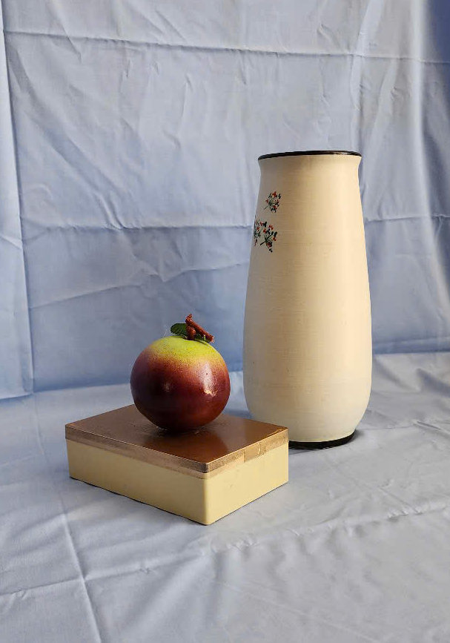
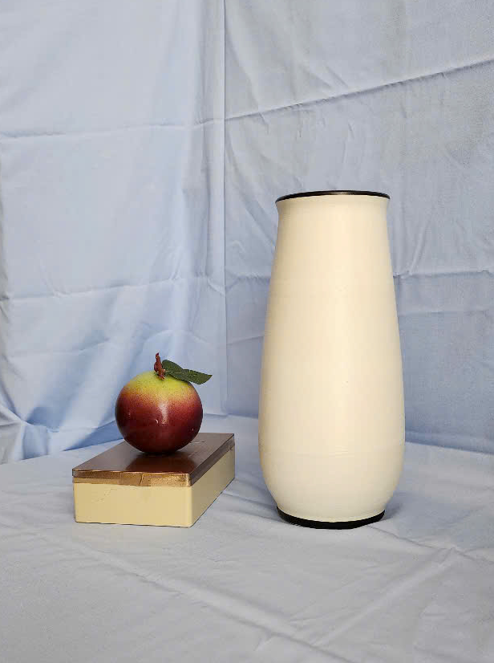
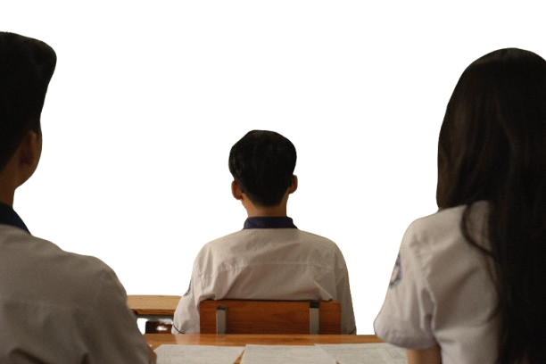
HOẠT ĐỘNG 1: Quan sát- nhận thức về hình khối của các đồ vật.
MỘT SỐ GÓC NHÌN KHI QUAN SÁT MẪU
Góc nhìn bên trái
Góc nhìn chính diện
Góc nhìn bên phải

Slide 21
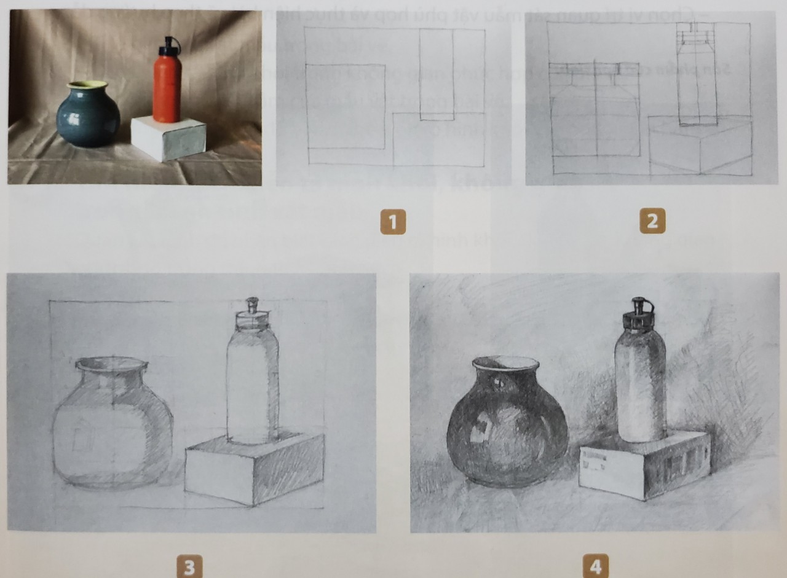
60
59
58
57
56
55
54
53
52
51
50
49
48
47
46
45
44
43
42
41
40
39
38
37
36
35
34
33
32
31
30
29
28
27
26
25
24
23
22
21
20
19
18
17
16
15
14
13
12
11
10
9
8
7
6
5
4
3
2
1
0
HOẠT ĐỘNG 2: KIẾN TẠO KIẾN THỨC – KĨ NĂNG
Cách vẽ tranh tĩnh vật có ba vật mẫu
Theo em để vẽ các mẫu bên chúng ta cần thực hiện những bước nào?
Học sinh thảo luận cặp đôi.
Trong thời gian
1 phút.

Slide 22

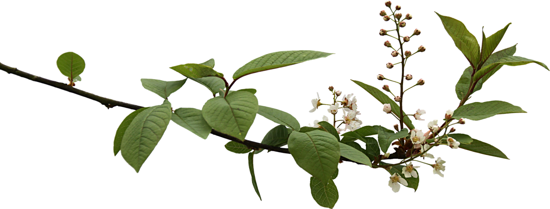
Các bước thực hiện
B1
1. Xác định bố cục phác khung hình chung, khung hình riêng.
B2
2. Chia tỷ lệ và phác hình từng vật mẫu và hoàn thiện hình.
B3
3. Xác định hướng ánh sáng chiếu lên mẫu, vẽ đậm nhạt.
4. Chỉnh sửa và hoàn thiện bài vẽ
B4

Slide 23
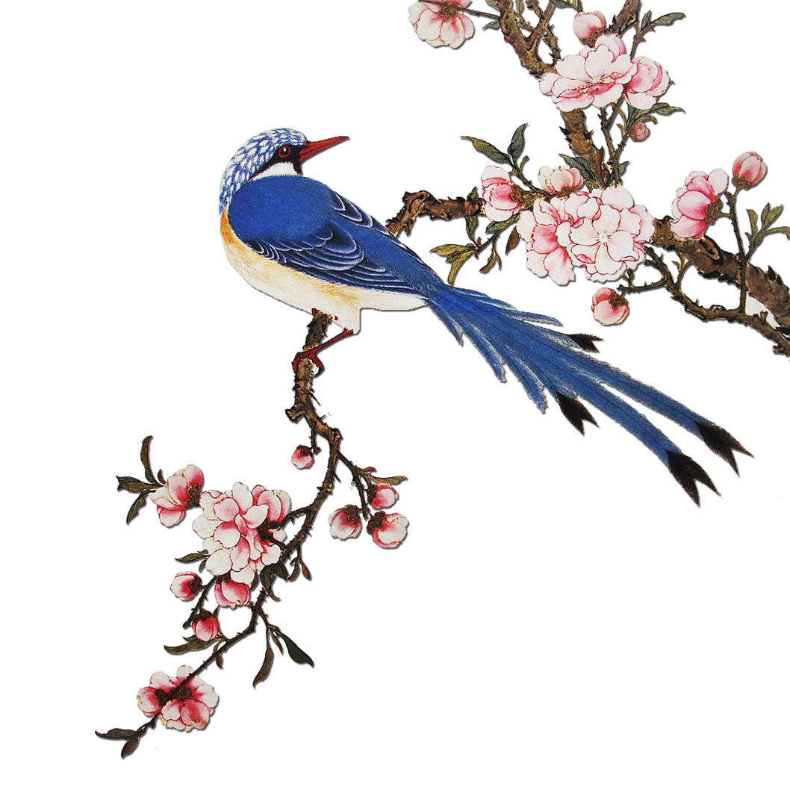
HOẠT ĐỘNG 2: Cách vẽ tranh tĩnh vật có ba vật mẫu
+ Quan sát giáo viên hướng dẫn cách vẽ hình.
+ Quan sát video vẽ đậm nhạt.

Slide 24


QUAN SÁT GIÁO VIÊN HƯỚNG DẪN CÁCH VẼ HÌNH

Slide 25


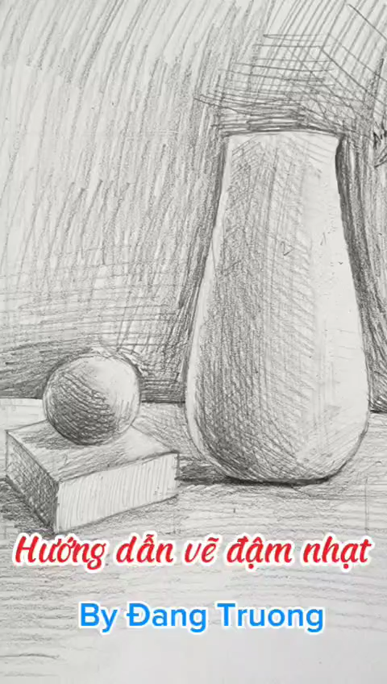
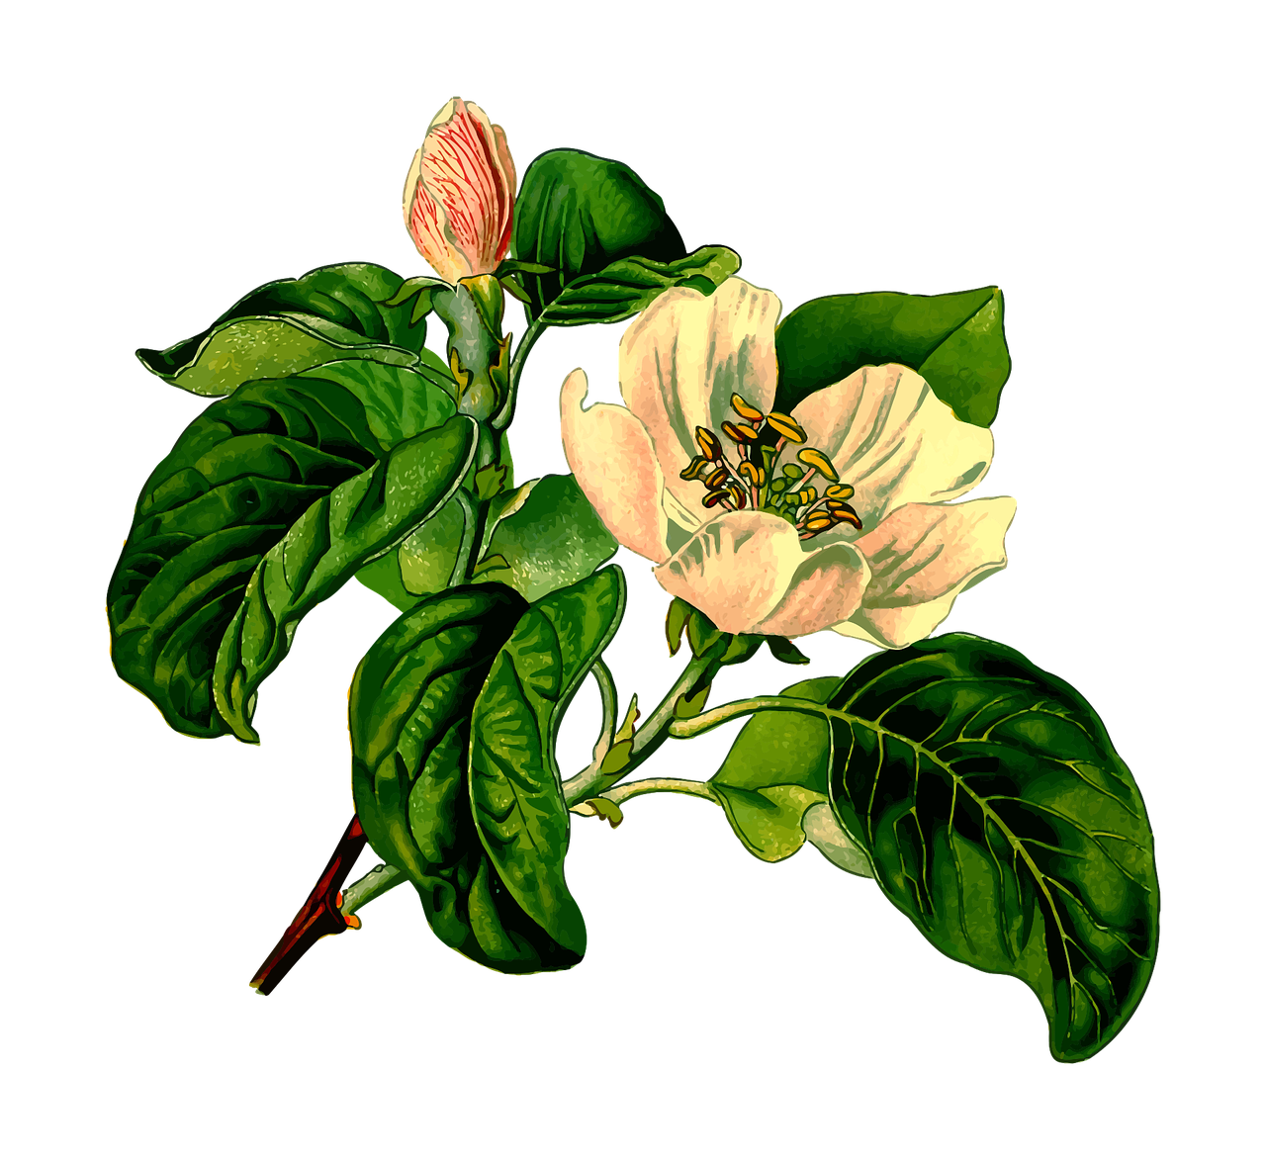

XEM VIDEO
HƯỚNG DẪN CÁCH VẼ ĐẬM NHẠT

Slide 26
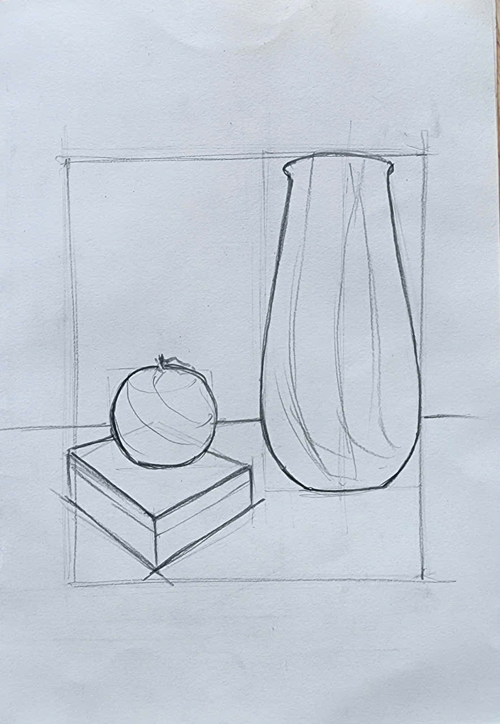
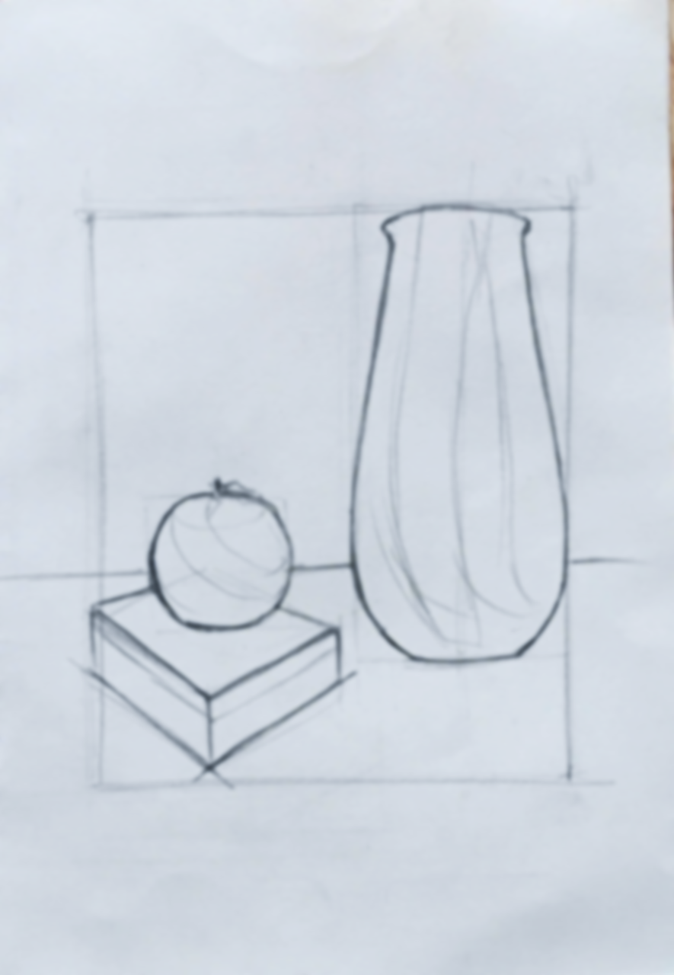
CÁCH SẮP XẾP BỐ CỤC
1
2
3
1
4
Bố cục nhỏ so với khổ giấy
Bố cục lệch so với khổ giấy
Bố cục lớn quá so với khổ giấy
Bố cục hợp lý so với khổ giấy

Slide 27
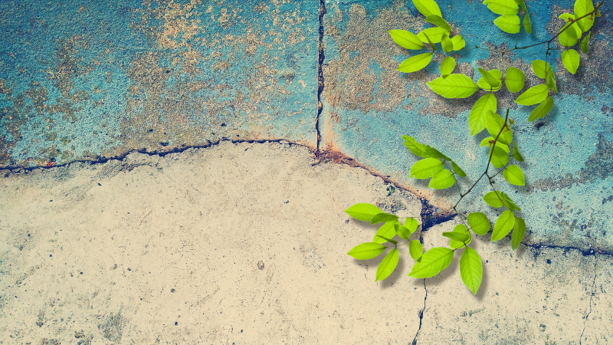
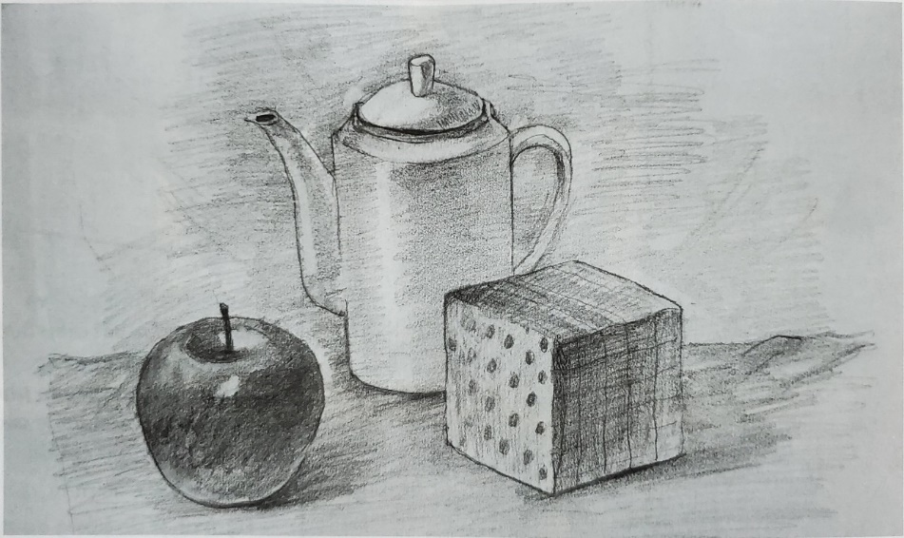
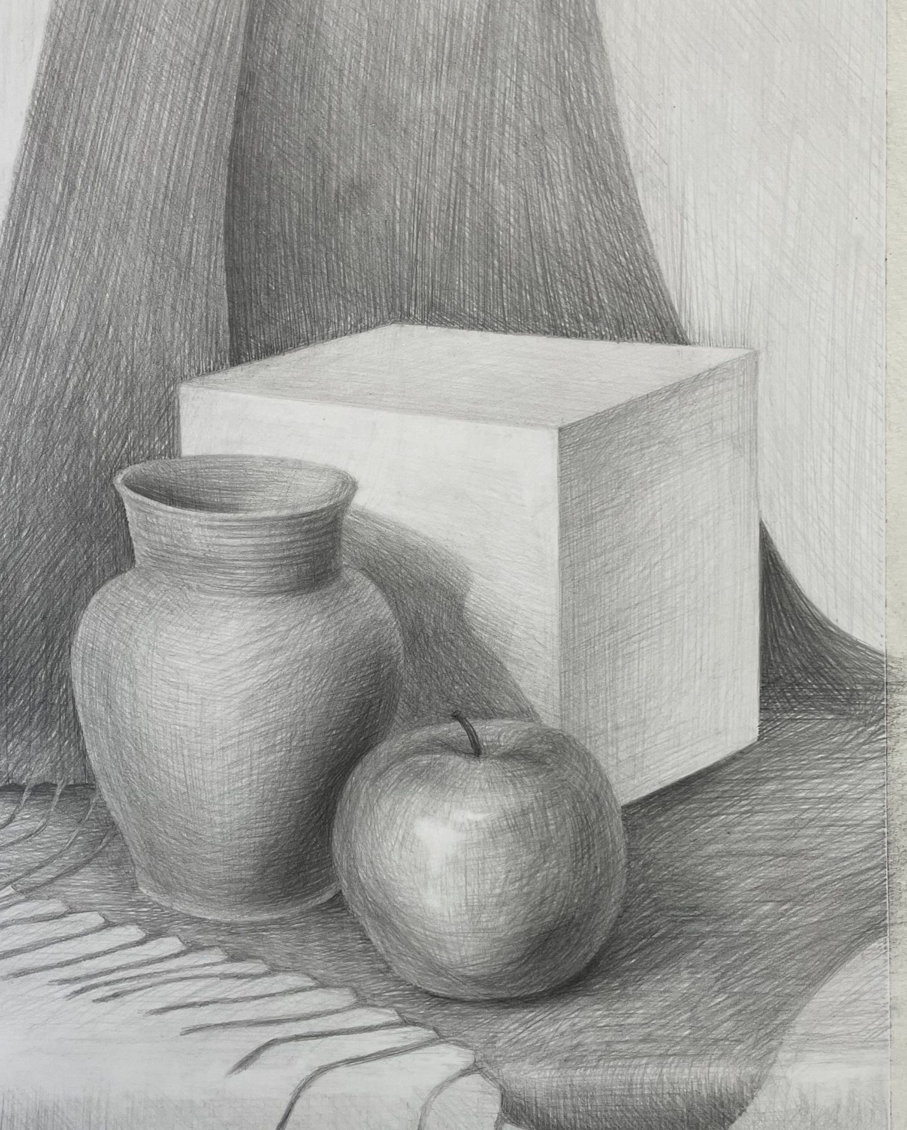
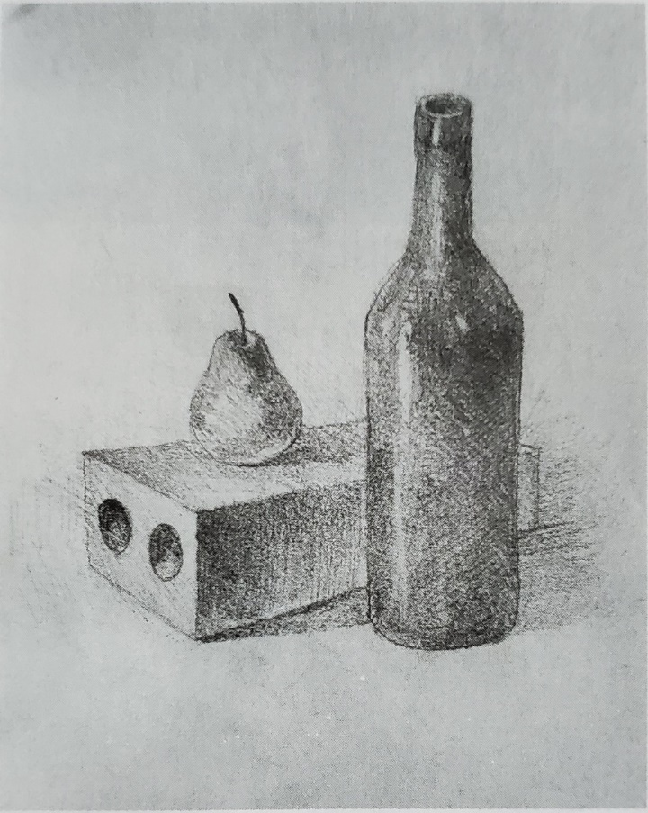
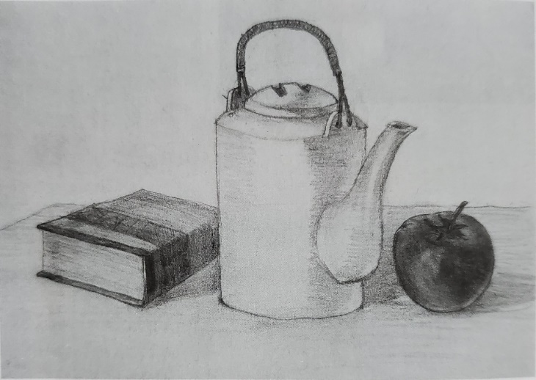
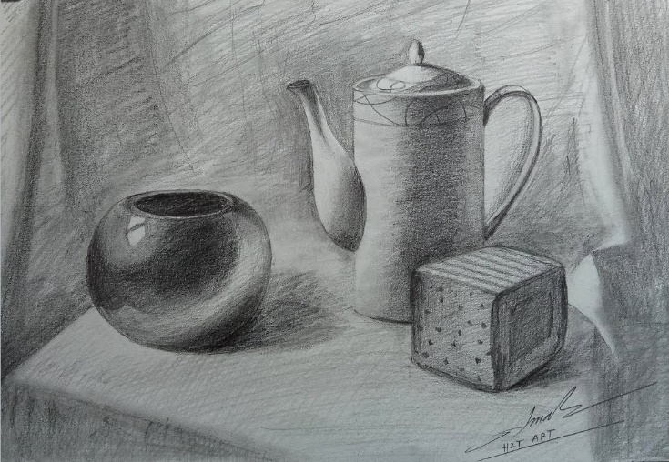
Một số bài tham khảo

Slide 28
HOẠT ĐỘNG 3: LUYỆN TẬP SÁNG TẠO
Vẽ ba vật mẫu dạng khối trụ, khối cầu, khối lập phương

Slide 29
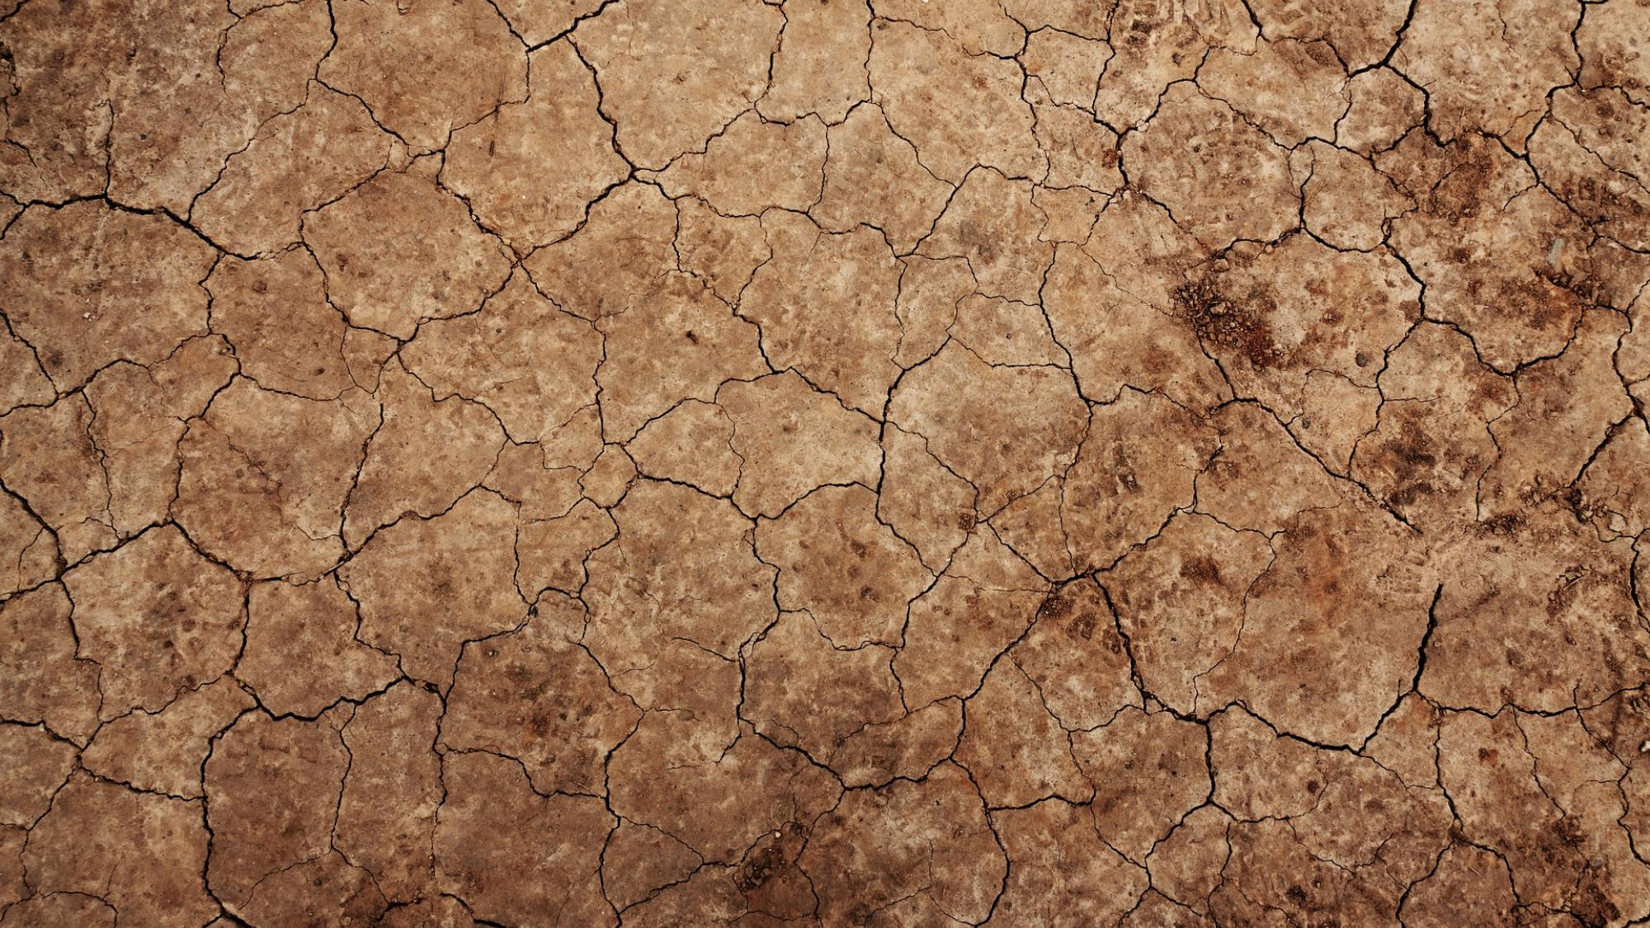
Góc nhìn bên trái
Góc nhìn chính diện
Góc nhìn bên phải
Quan sát mẫu và vẽ bài trên khổ giấy A4 bằng chất liệu chì đen.
Chú ý bố cục khi phác hình.
Đậm nhạt tương quan giữa các vật mẫu.

Slide 30
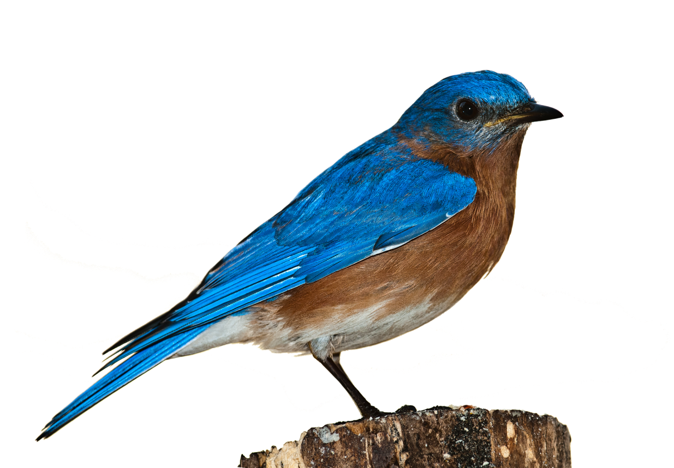
HOẠT ĐỘNG 4
Nhận xét
chia sẻ rút kinh nghiệm

Slide 31
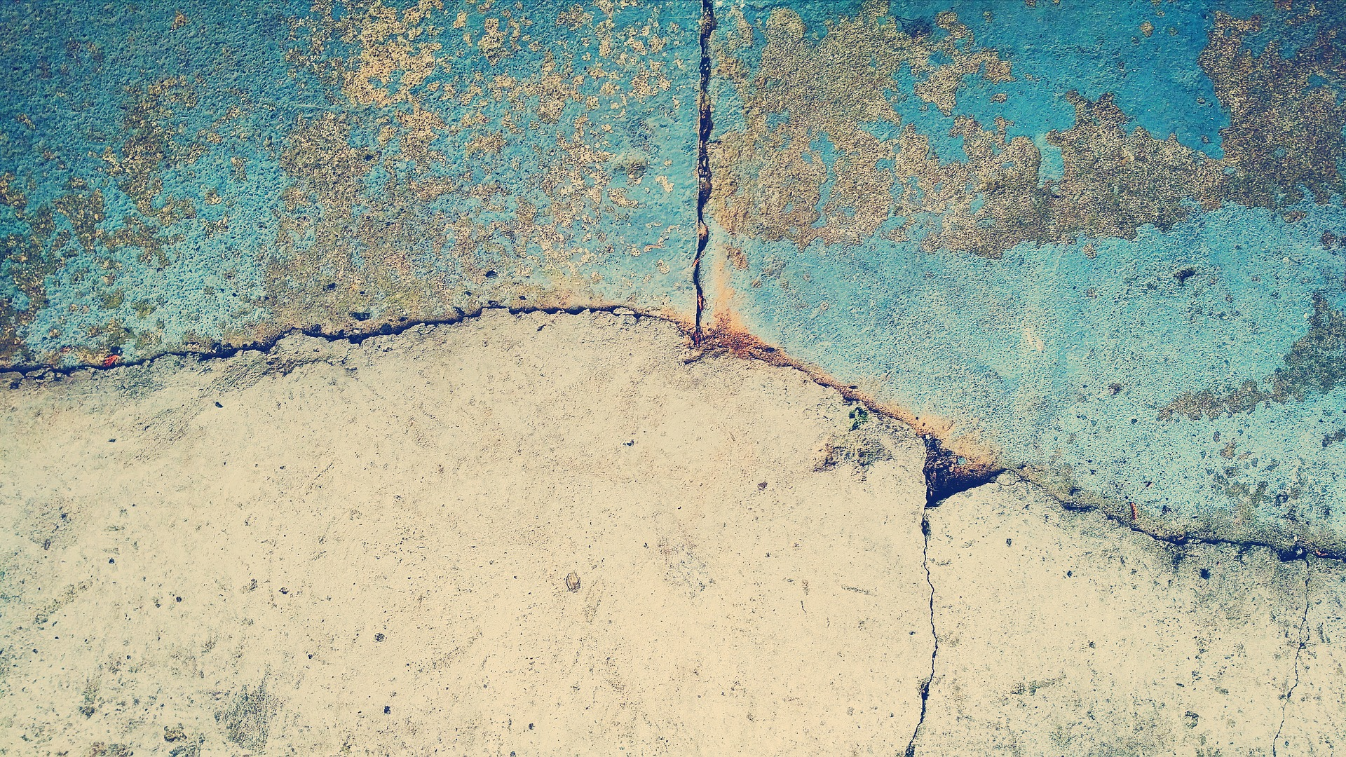
HOẠT ĐỘNG 4
Nhận xét chia sẻ rút kinh nghiệm
1. Bố cục.
2. Hình vẽ.
3. Đậm nhạt(nếu có).

Slide 32
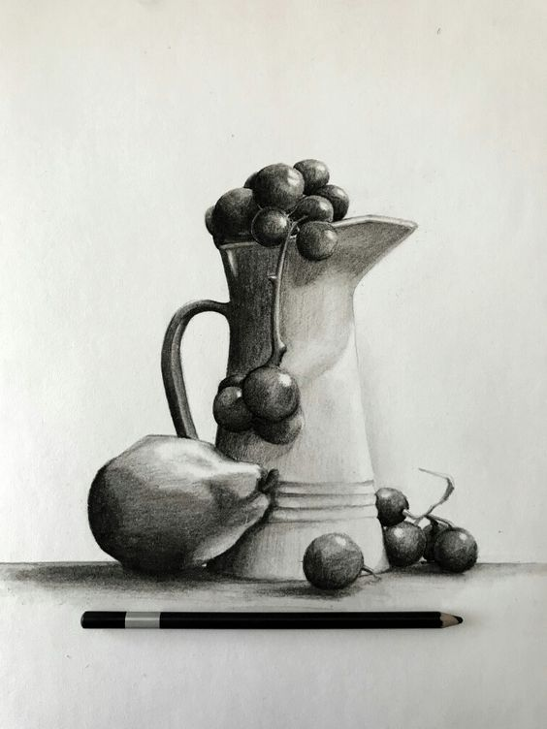
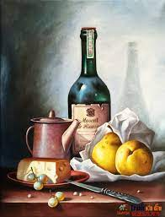
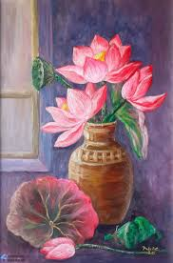
HOẠT ĐỘNG 5
VẬN DỤNG
- Tìm hiểu cách đan nét, tạo đậm nhạt. Vẽ thêm các đồ vật khác trong gia đình.
- Tìm hiểu cách diễn tả hình khối, không gian trong tranh tĩnh vật màu.

Slide 33


CHÀO TẠM BIỆT !
HẸN GẶP LẠI CÁC EM
TRONG TIẾT HỌC SAU
XIN CHÂN THÀNH CẢM ƠN QUÝ THẦY CÔ VÀ CÁC EM

